Slide 1
ステージ2
MAPのレイアウト
入り口
：カート
：棚
：レジ
：自動ドア
：店内ドア（入れない）

Slide 2
ステージ2
特売の出現場所
3
7
入り口
6
2
4
5
1
発生タイムは5ページに記載しています

Slide 3
ステージ2
配置場所
：おばさん
：店員
：警備員
：客
：カート客
：親
：子供
1
2
3
入り口
2
1
3
1
2

Slide 4
ステージコンセプト
棚の数を少なくし
店員に見つかる“ハラハラ感“
を楽しむステージ
備考
・店員と警備員を1人ずつ増やす
・棚を1ステージに比べて減らす
・店員を気にしなければ客をぶつけられない要素を押し出す

Slide 5
ステージの結成
セールスが行われるタイム
・棚を少なくし店員と警備員が見つけやすい環境にする
・客はなるべく店員に近づける
・また子連れは比較的警備員に近い
30秒後、①
60秒後、②
90秒後、③
120秒後、④
150秒後、⑤
180秒後、⑥
210秒後、⑦

Slide 6
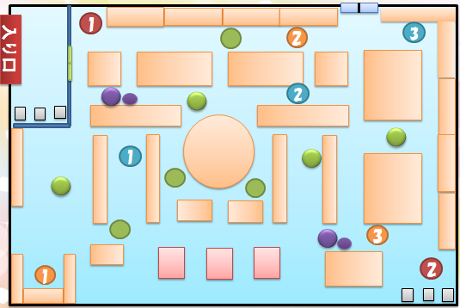
警備員の巡回ルート
警備員の巡回は以下の図のようになっている
店員が警備員を呼ぶ体制になった時
かけつける警備員は駆けつけた店員
から一番近い警備員が駆けつけてきます。

Slide 7
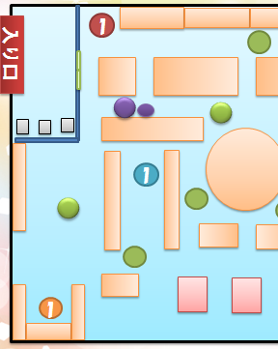
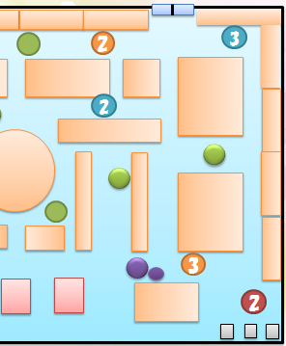
ババアの巡回ルート
①
③
②

Slide 8
店員の巡回ルート
①
③
②

